Slide 1
docker
Docker es una herramienta open-source que nos permite realizar una ‘virtualización ligera’, con la que poder empaquetar entornos y aplicaciones que posteriormente podremos desplegar en cualquier sistema que disponga de esta tecnología.
Docker es muy superior sobre un Sistema operative debido al poco uso de espacio de almacenamiento ya que no corre sobre un Sistema operativo por lo cual es mas ligero a diferencia de una maquina virtual que esta basada en un Sistema operativo

Slide 2
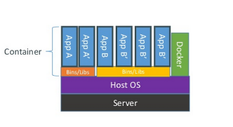
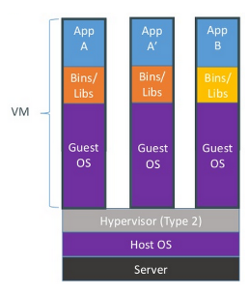
Comparativo de procesos
Como pueden observer el contenedor a diferencia la maquina virtual no requiere de Sistema operative por lo cual hace mas eficaz el proceso
Tambien la diferencia de almacenamiento en maquina virtual es de Gb pero en contenedor es de Mb
Contenedores mas efientes en consume de procesador y RAM, hacen uso mas eficiente del Sistema anfitrion pues comparten el nucleo del Sistema operative y comparten algunas librerias

Slide 3
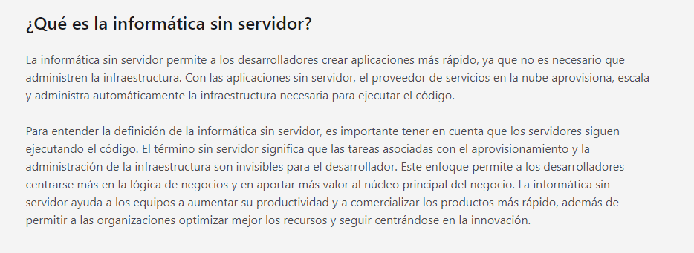
serverless

Slide 4
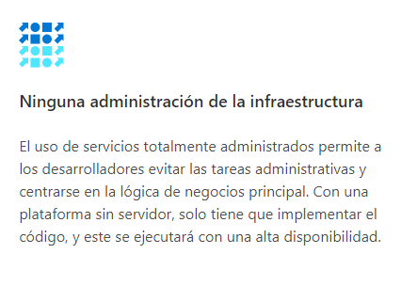
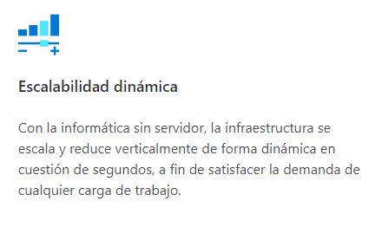
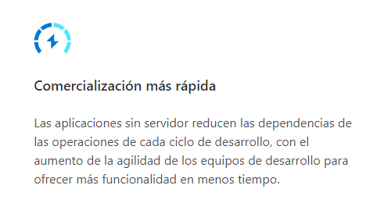
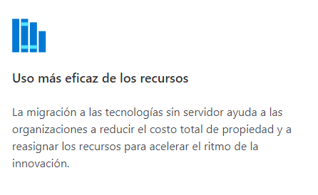
Ventajas principals serverless

Slide 5
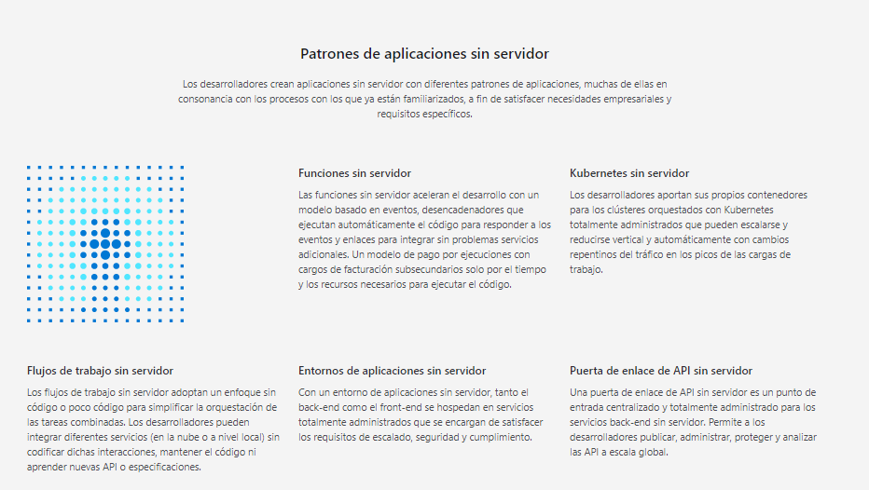

Slide 6
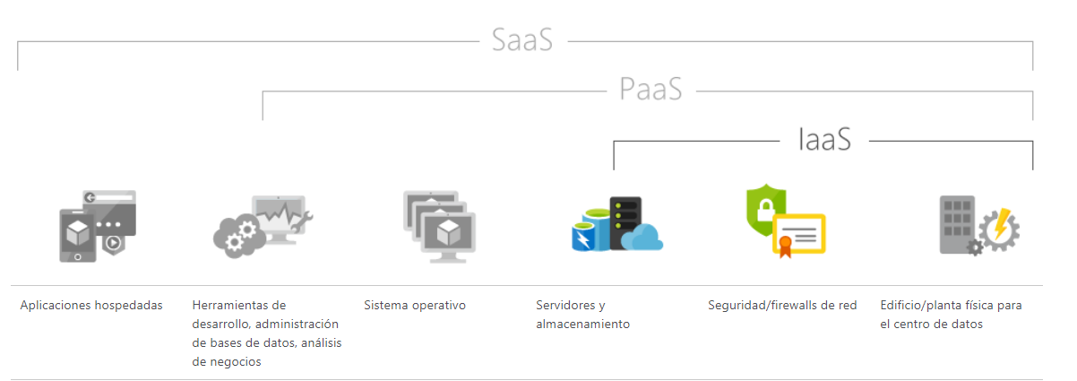

Slide 7
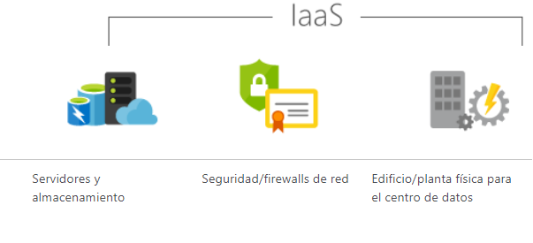
IAAS (Infraestructura como servicio)
Es una instancia de infraestructura computacional, provisionada y manejada sobre internet.
IaaS rapidamente escalo con demanda, dejandote pagar solo por lo que usas. Asi evitas el gasto y la complejidad de manejar tus servers fisicos o la complejidad de la infraestructura de un datacenter

Slide 8
Paas (plataforma como servicio)
es un entorno de desarrollo e implementación completo en la nube, on recursos que permiten entregar todo, desde aplicaciones sencillas basadas en la nube hasta aplicaciones empresariales sofisticadas habilitadas para la nube
Al igual que IaaS, PaaS incluye infraestructura (servidores, almacenamiento y redes), pero también incluye middleware, herramientas de desarrollo, servicios de inteligencia empresarial (BI), sistemas de administración de bases de datos, etc. PaaS está diseñado para sustentar el ciclo de vida completo de las aplicaciones web: compilación, pruebas, implementación, administración y actualización.
PaaS permite evitar el gasto y la complejidad que suponen la compra y la administración de licencias de software, la infraestructura de aplicaciones y el middleware subyacentes, los orquestadores de contenedores como Kubernetes, o las herramientas de desarrollo y otros recursos

Slide 9
Saas (software como servicio)
El software como servicio (SaaS) permite a los usuarios conectarse a aplicaciones basadas en la nube a través de Internet y usarlas. Algunos ejemplos comunes son el correo electrónico, los calendarios y las herramientas ofimáticas (como Microsoft Office 365)
SaaS ofrece una solución de software integral que se adquiere de un proveedor de servicios en la nube mediante un modelo de pago por uso
Toda la infraestructura subyacente, el middleware, el software y los datos de las aplicaciones se encuentran en el centro de datos del proveedor. El proveedor de servicios administra el hardware y el software y, con el contrato de servicio adecuado, garantizará también la disponibilidad y la seguridad de la aplicación y de sus datos. SaaS permite que una organización se ponga en marcha y pueda ejecutar aplicaciones con un costo inicial mínimo.

